Slide 1


ХНЕУ
Безпека програм та даних
2025
ЛАБОРАТОРНА РОБОТА №4
“ОСОБИСТИЙ ЦИФРОВИЙ ПІДПИС”
Виконала:
Студентка 4 курсу
Групи 6.04.121.010.22.2
Махиня Я. О.

Slide 2
02
ХНЕУ
Безпека програм та даних
2025
ПОСТАНОВКА ЗАВДАННЯ
ПРОБЛЕМАТИКА
МЕТА РОБОТИ
ФУНКЦІОНАЛЬНІ МОЖЛИВОСТІ
ТЕХНОЛОГІЧНА ОСНОВА
Традиційні підписи легко підробити.
Відсутність гарантії автентичності електронних документів.
Неможливість довести, хто саме підписав документ.
Потреба в захисті цілісності даних.
Створити систему цифрових підписів, яка:
Генерація ключів з персональних даних через SHA-256.
Створення підпису: хешування документа + шифрування приватним ключем.
Перевірка підпису: розшифрування публічним ключем + порівняння хешів.
Підтримка SHA-256, SHA-512, MD5.
Виявлення підробок та модифікацій.
C++17
Qt 6
QCryptographicHash
Модульна арифметика
Генерує пару ключів (приватний + публічний) з персональних даних.
Створює цифровий підпис документа через хешування та асимметричне шифрування.
Перевіряє автентичність підпису та цілісність документа.
Виявляє будь-які модифікації документа або підробку підпису.

Slide 3
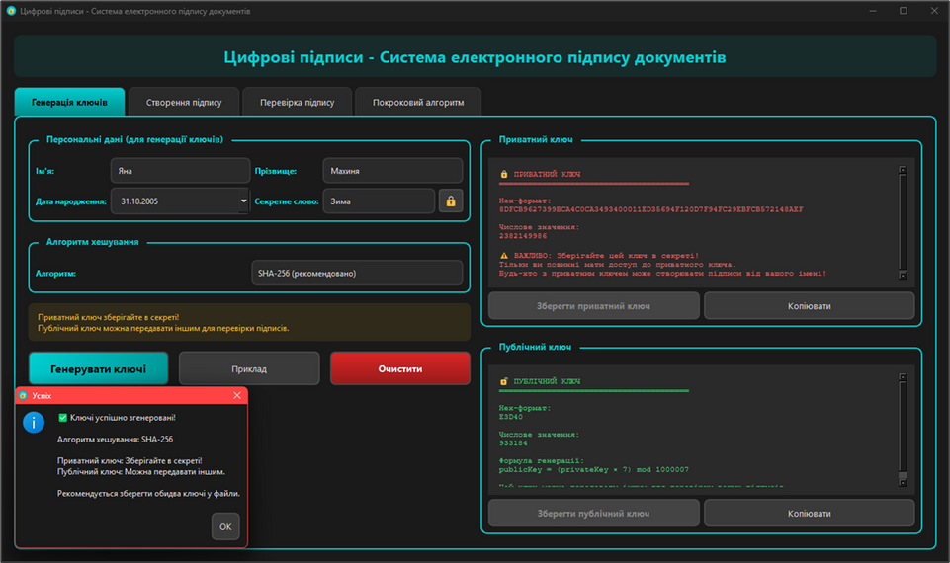
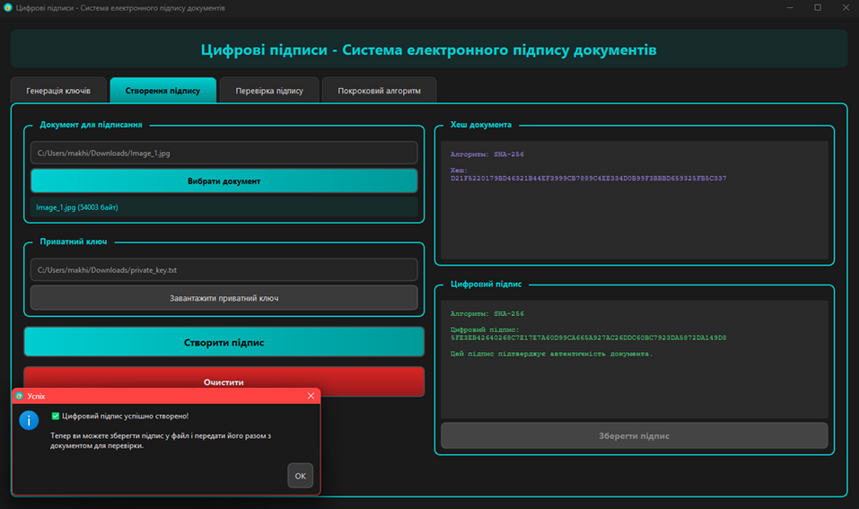
03
ХНЕУ
Безпека програм та даних
2025
ДЕМОНСТРАЦІЯ РОБОТИ ПРОГРАМИ
Тест 1: Генерація ключів.
Тест 2: Створення підпису.

Slide 4
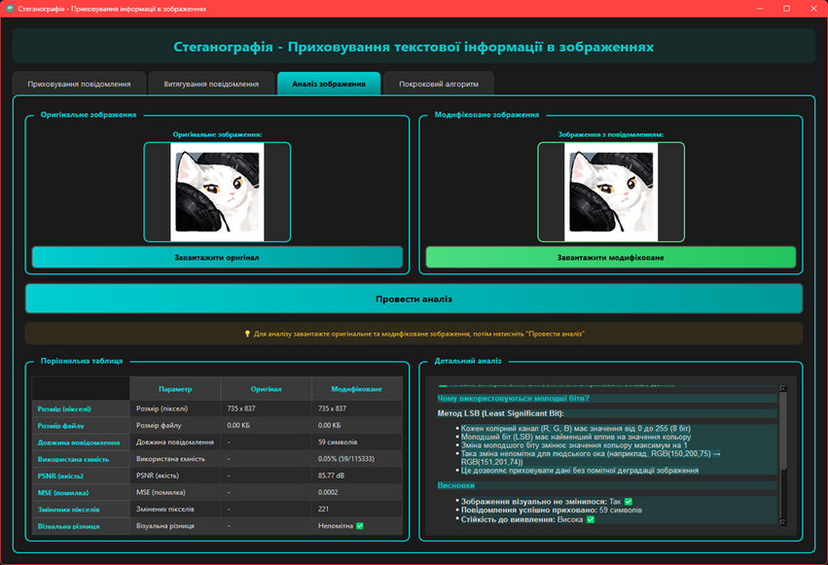
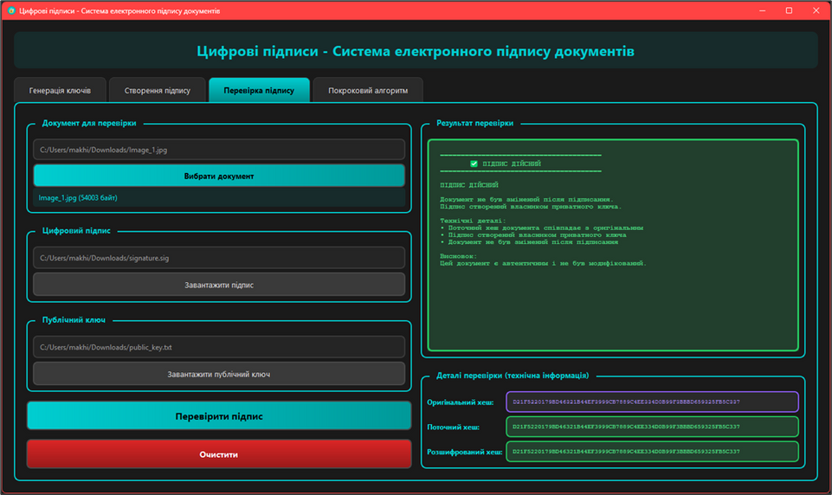
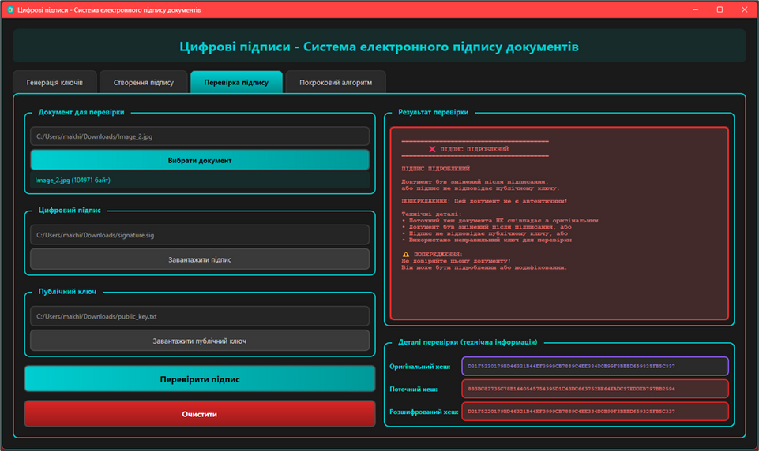
04
ХНЕУ
Безпека програм та даних
2025
ДЕМОНСТРАЦІЯ РОБОТИ ПРОГРАМИ
Тест 3: Перевірка дійсного підпису (Підпис дійсний).
Тест 3: Перевірка дійсного підпису (Підпис підроблений).

Slide 5
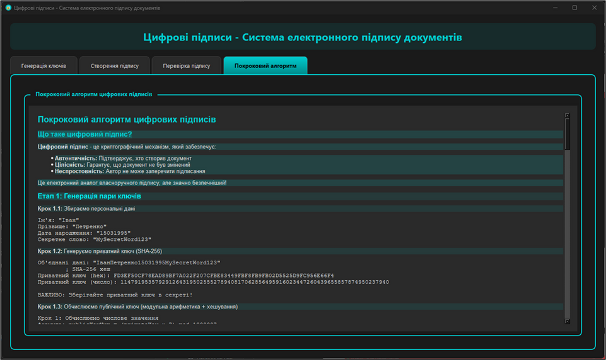
05
ХНЕУ
Безпека програм та даних
2025
ДЕМОНСТРАЦІЯ РОБОТИ ПРОГРАМИ
Тест 4: Покроковий алгоритм.

Slide 6

ХНЕУ
Безпека програм та даних
2025
ТЕХНІЧНЕ РІШЕННЯ
Архітектура системи
Технічні переваги
АРХІТЕКТУРА СИСТЕМИ
lab04/Digital Signature/
| ├── Main.cpp # Точка входу в програму.
| ├── DigitalSignatureEngine.h # Заголовок движка цифрових підписів.
| ├── DigitalSignatureEngine.cpp # Реалізація алгоритмів підписів.
| ├── DigitalSignatureWindow.h # Заголовок головного вікна.
| ├── DigitalSignatureWindow.cpp # Конструктор та базова ініціалізація.
| ├── DigitalSignatureWindow_UI.cpp # Створення інтерфейсу (4 вкладки).
| ├── DigitalSignatureWindow_Slots.cpp # Обробники подій (слоти).
| ├── DigitalSignatureWindow_Helpers.cpp # Допоміжні методи та стилі.
| └── lab04.pro # Файл проєкту Qt (qmake).
└── README.md
C++: продуктивність, контроль над пам'яттю, швидкі обчислення.
Qt: кросплатформеність, розвинений GUI, зручна робота з файлами.
QCryptographicHash: SHA-256/SHA-512/MD5 для безпечного хешування.
Модульна арифметика: генерація публічного ключа з приватного.
06

Slide 7
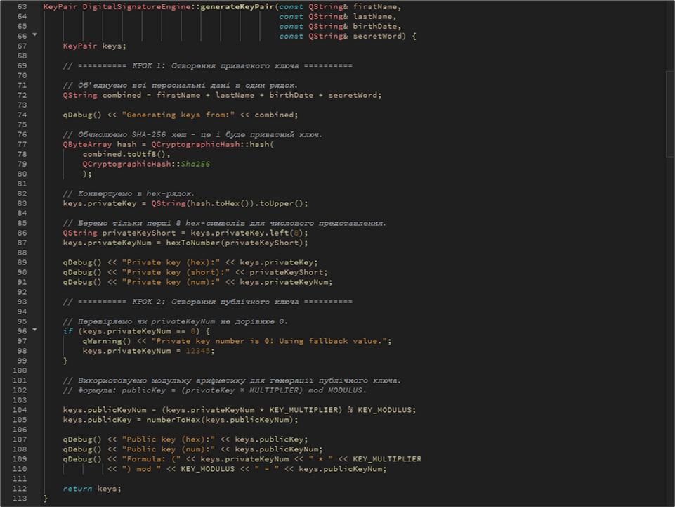
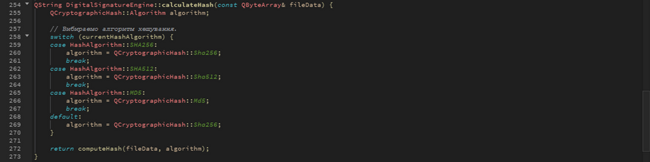
07
ХНЕУ
Безпека програм та даних
2025
ТЕХНІЧНЕ РІШЕННЯ
Генерація пари ключів
SHA-256 хешування персональних даних → приватний ключ.
Модульна арифметика → публічний ключ.
Формула: publicKey = (privateKey × 7) mod 1000007.
7 — множник, 1000007 — просте число (модуль).
Обчислення хешу документа
Підтримка SHA-256, SHA-512, MD5.
Побайтове читання файлу.
Криптографічне хешування через QCryptographicHash.

Slide 8
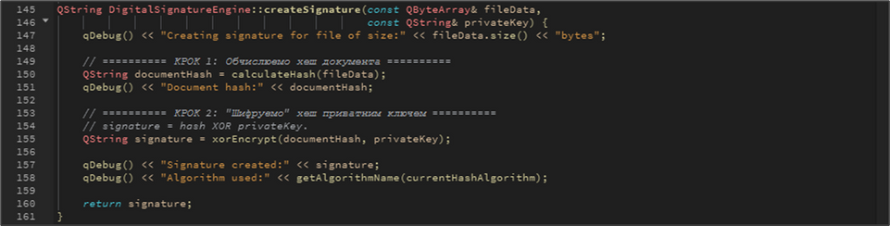
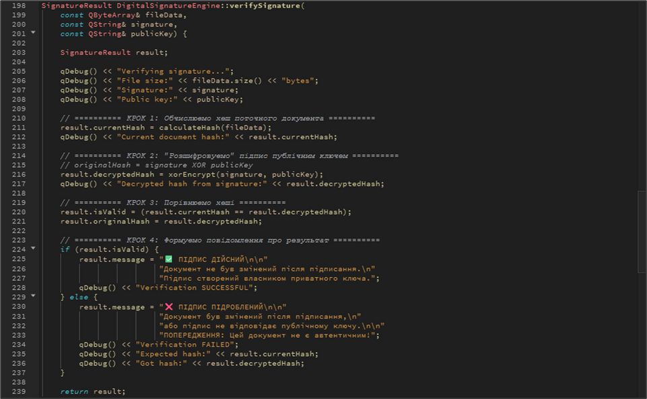
08
ХНЕУ
Безпека програм та даних
2025
ТЕХНІЧНЕ РІШЕННЯ
Створення цифрового підпису
Обчислення хешу документа.
XOR-шифрування хешу приватним ключем.
Результат = цифровий підпис.
Перевірка цифрового підпису
Обчислення хешу поточного документа.
XOR-розшифрування підпису публічним ключем.
Порівняння хешів → результат перевірки.

Slide 9
ХНЕУ
Безпека програм та даних
2025
ТЕХНІЧНЕ РІШЕННЯ
Виклики та рішення
Проблема 1: Використання спрощеної математики замість RSA.
Рішення: Використано демонстраційну односпрямовану функцію publicKey = (privateKey × 7) mod 1000007.
Проблема 2: Генерація криптографічно стійкого приватного ключа.
Рішення: Приватний ключ отримується через SHA-256 від персональних даних для детермінованості.
Проблема 3: Вибір алгоритму хешування для документів.
Рішення: Додано SHA-256, SHA-512 і MD5 (лише для демонстрації).
Проблема 4: Підтримка великих файлів при хешуванні.
09
Рішення: Обмежено розмір файлу до 500 MB.
Проблема 5: Виявлення підробки підпису.
Рішення: Порівнюється хеш документа з хешем після XOR-операції. Будь-які зміни одразу дають «Підпис недійсний».
Проблема 6: Зберігання та валідація підписів.
Рішення: Підпис у hex-форматі з метаданими; додано перевірку довжини та синтаксису для уникнення помилок при завантаженні.

Slide 10
10
ОСОБИСТИЙ ІНСАЙТ
2025
Експеримент з власними файлами
Створено файл document.txt з текстом "Привіт"
SHA-256 хеш: 5d41402abc4b2a76b9719d911017c592...
Змінила одну літеру: "привіт" (мала 'п')
Новий хеш: 8e296a067a37563370ded05f5a3bf3ec...
Повністю інший хеш від зміни 1 байта.
Висновок: Ефект лавини — зміна 1 біта змінює ~50% біт хешу. Це робить хеш-функції ідеальними для виявлення модифікацій.
Безпека програм та даних
Асиметричне шифрування — революція в криптографії
До 1970-х років: тільки симетричне шифрування
Той самий ключ для шифрування та розшифрування.
RSA (1977): винахід асиметричного шифрування
Два ключі: приватний (секретний) + публічний (відкритий).
Що зашифровано одним, розшифровується іншим.
Можна публікувати публічний ключ відкрито.
ХНЕУ
Цифрові підписи vs традиційні підписи
Традиційний підпис:
Легко підробити.
Можна скопіювати з одного документа на інший.
Не захищає від зміни документа після підписання.
Цифровий підпис:
Практично неможливо підробити без приватного ключа.
Унікальний для кожного документа (прив'язаний до хешу).
Автоматично виявляє будь-які зміни документа.

Slide 11
ПЕРСПЕКТИВИ РОЗВИТКУ
2025
Впровадження справжнього RSA
Заміна XOR на RSA-2048 через бібліотеку OpenSSL.
Генерація великих простих чисел (p, q).
Обчислення модуля n = p × q.
Обчислення функції Ейлера φ(n).
Вибір публічної експоненти e (зазвичай 65537).
Обчислення приватної експоненти d.
Підпис: s = m^d mod n.
Перевірка: m = s^e mod n.
Безпека програм та даних
Розширення функціональності
11
ХНЕУ
Підтримка множинних підписів (кілька осіб підписують один документ).
Часові мітки (timestamp) — доказ часу підписання.
Відкликання сертифікатів (certificate revocation lists).

Slide 12
ХНЕУ
Безпека програм та даних
2025
ДЯКУЮ ЗА УВАГУ!

